Slide 1
框架完整·内容真实·内含qc相关配图与图表
导航南方电网QC模板
目录导航风格·框架完整·内容真实·简洁大气易于驾驭·内含专业qc图表

Slide 2
1
小组概况
7
要因确认
2
活动计划
8
制定对策
3
选择理由
9
按对策实施
CONTENTS
目 录
4
现状调查
10
效果检查
5
确定目标
11
巩固措施
6
原因分析
12
总结和下一步打算

Slide 3
小组名称 |  |  |  | 课题类型 | 现场型
成立时间 | 2012年2月 | 活动时间 | 2013.3—2013.12 | 活动次数 | 活动期内每月至少1次
注册时间 | 2013.1 | 登记注册号 |  | 出勤率 | 100%
课题名称 | 降低户外变电站传统操作机构箱的缺陷率
小组成员一支团结，年轻有活力的队伍
33岁
研究生3名
本科生5名
平均年龄

Slide 4
No. | 姓名 | 性别 | 年龄 | 文化程度 | 小组分工 | 组内分工
1 | XXX | 女 | 32 | 研究生 | 组长 | 组织领导
2 | XXX | 男 | 38 | 大 专 | 组员 | 现状调查、原因分析
3 | XXX | 男 | 34 | 大 专 | 组员 | 现状调查、原因分析
4 | XXX | 男 | 31 | 本 科 | 组员 | 要因确认
5 | XXX | 女 | 31 | 本 科 | 组员 | 要因确认
6 | XXX | 女 | 33 | 研究生 | 组员 | 制定对策、具体实施
7 | XXX | 女 | 29 | 研究生 | 组员 | 制定对策、具体实施
8 | XXX | 男 | 29 | 本 科 | 组员 | 效果检查
9 | XXX | 女 | 26 | 本 科 | 组员 | 效果检查

Slide 5
2013年获xxx省
电力行业协会先进奖
2013年获xxxx省
优秀质量管理小组
2013年获xxx省
电力行业协会先进奖
2013年获xxxx省
优秀质量管理小组
2013年获xxx省
电力行业协会先进奖

Slide 6
小组活动日程推进计划表 (计划线 实施线 )
PDCA | 活动计划 | 13.3 | 13.4 | 13.5 | 13.6 | 13.7 | 13.8 | 13.9 | 13.10 | 13.11 | 13.12
P | 现状调查
 | 确定目标
 | 原因分析
 | 要因确认
 | 制定对策
D | 对策实施
C | 效果检查
A | 巩固措施
 | 活动总结

Slide 7
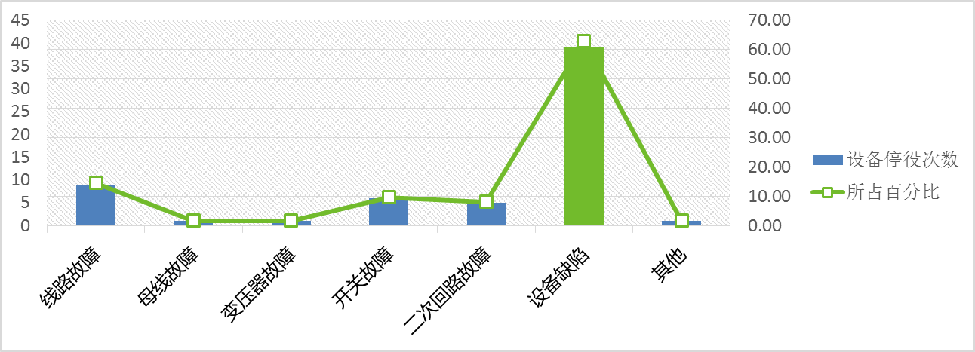
部门
要求
户外变电站非计划性操作次数减半
小组成员统计2012年3月至2013年2月份建新运维操作站管辖的建新变、南郊变、高岐变三座户外变电站的非计划性操作情况，如下图所示：
62.90%
存在
问题
制表：XXX 日期 ：2013年2月28日

Slide 8
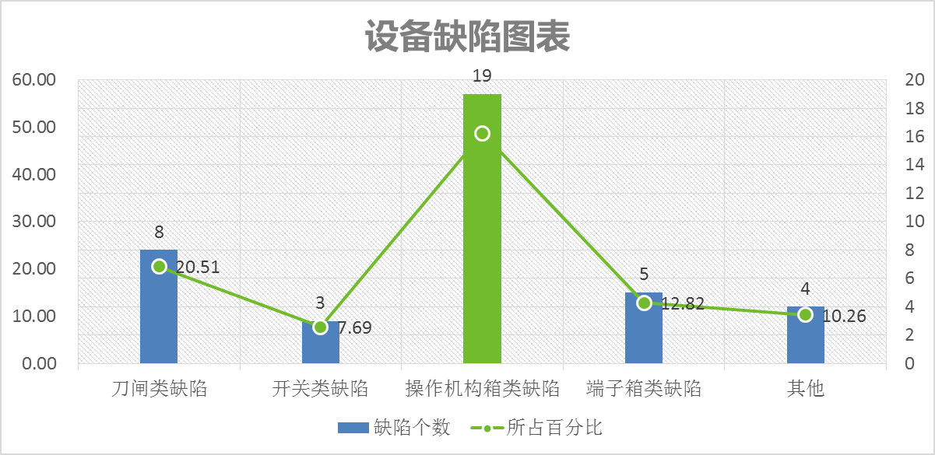
症结
所在
小组成员根据设备缺陷种类，对上述三座变电站设备缺陷进行分类统计，如下图所示：
操作机构箱类缺陷48.72%，是问题的症结所在

Slide 9
因统计的三个变电站全采用传统机构箱，且在变电站采用最为广泛，根据公式：缺陷率=缺陷个数/操作机构箱总个数×100%
单位（个）
课题人员对三座变电站统计2012年3月至2013年2月的缺陷率情况
变电站 | 缺陷数 | 操作机构箱总数 | 缺陷率 | 平均缺陷率
建新变 | 10 | 38 | 28.57% | 22.35%
南郊变 | 4 | 12 | 33.33%
高岐变 | 5 | 35 | 14.28%
制表：xxx 日期 ：2013年2月28日
按照目前运维站的运行模式，不采取措施，随着操作机构箱运行时限越长，设备缺陷率将会更大，已不能满足电力系统的安全运行要求。

Slide 10
降低户外变电站传统操作机构箱的缺陷率

Slide 11
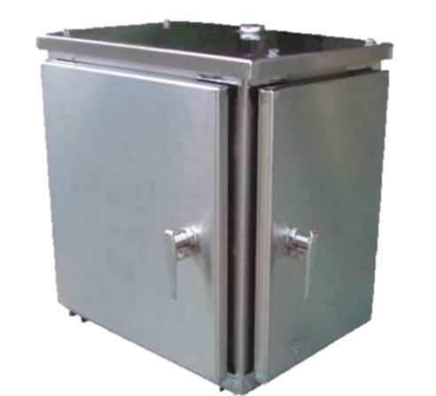
【名词解释】
操作机构箱的含义
存放变电站电气设备（包括断路器、隔离开关）的机械传动部件,通过机械传动部件的工作实现变电站电气设备的分合闸，同时在电气分合闸失败的情况下，可以人工通过机械传动方式进行分合闸。
设备缺陷的含义
因主观或客观原因造成设备无法安全稳定运行,对人身、电网、设备造成安全隐患的设备问题。
人身
电网
设备
安全隐患的设备问题

Slide 12
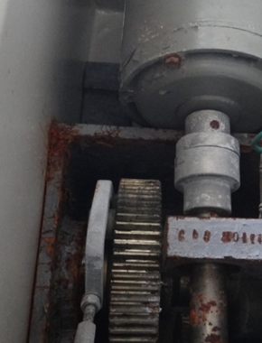
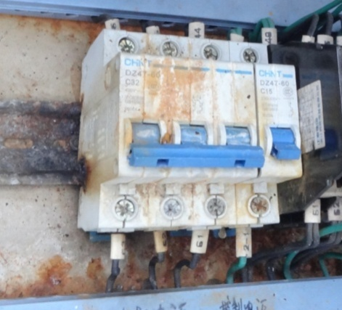
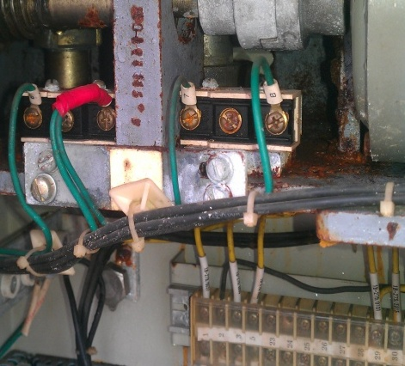
【名词解释】
构箱类缺陷：指操作机构箱因外部或内部因素，造成电气设备正常分合的缺陷。主要包括二次回路接触不良、电源开关故障、机械传动部件故障，渗漏水、机构本体故障等几类。部分缺陷照片如下图所示。
二次回路故障
渗漏水缺陷
电源故障

Slide 13
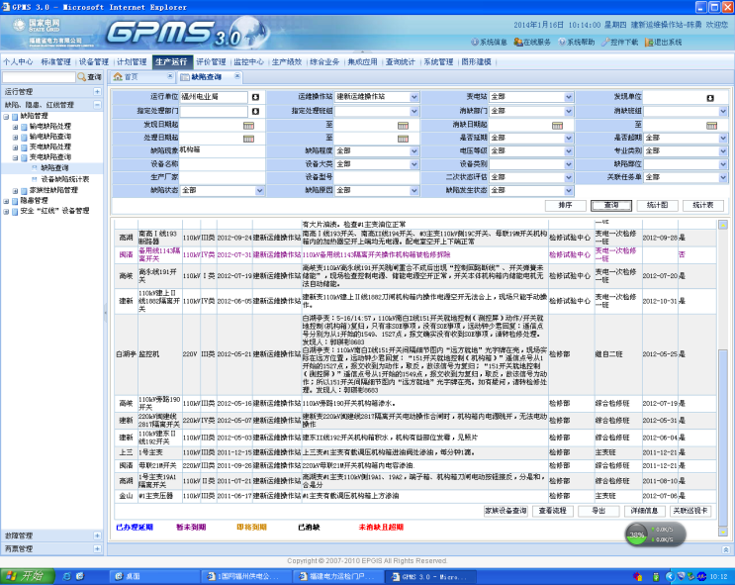
根据缺陷类别，课题人员利用GPMS3.0系统，对2012年3月至2013年2月建新变、南郊变、高岐变的机构箱缺陷按照各种不同情况分别进行了统计，具体如下：
单位（个）
变电站 | 回路接触不良 | 电源故障 | 渗漏水 | 机械部件故障 | 本体故障 | 其他
建新变 | 2 | 0 | 6 | 1 | 1 | 0
南郊变 | 0 | 1 | 1 | 1 | 0 | 1
高岐变 | 1 | 1 | 2 | 1 | 0 | 0
合计 | 3 | 2 | 9 | 3 | 1 | 1

Slide 14
根据上表，得出如下统计表：
项目 | 渗漏水 | 回路接触不良 | 机械部件故障 | 电源故障 | 本体故障 | 其他
缺陷个数 | 9 | 3 | 3 | 2 | 1 | 1
累计 | 47.37% | 63.15% | 78.95% | 89.46% | 94.73% | 100%

Slide 15
操作机构箱缺陷率目标
22.35%
1、目标值的确定
目标设定在16%
16%
现状
目标

Slide 16
2、目标值的选取依据
依据1
小组成员多年从事变电运行工作，积累了丰富的工作经验和运行维护的理论知识。成员专业素质高，其中包括1个高级技师和6个工程师，在技术上保证了本次课题目标值的实现。
依据2
按照福建省电力有限公司缺陷管理规定，渗漏水缺陷属于II类及以上缺陷，需马上停电处理。部门规定，每年每座户外变电设备渗漏水缺陷不得超过1次，根据机构箱的其他类缺陷保持不变，通过理论计算缺陷率为：
缺陷率=（5+4+4）/（38+12+35）×100%=15.29%＜16%
根据部门规定，小组成员将目标值设定在16%是必须实现的。

Slide 17
机器
材料
人员
小组成员集思广益，畅所欲言，利用头脑风暴法，找出造成时间花费的所有因素，得出如下因果图：
培训力度不够
封堵材料开裂
设备不熟悉
润滑不足
巡视维护不到位
传动连杆生锈
传动机构与机构
箱之间有缝隙
传动工具卡涩
工作责任心不强
渗漏水
缺陷
设备工艺不满足要求
无标准化作业流程
材料老化
长期日晒，雨淋
齿轮咬合不紧
测量
方法
环境
制图：xxx 日期 ：2013年5月15日

Slide 18
对原因分析中8个可能的末端因素，小组成员分工负责， 我们制定了要因确认计划表，逐条鉴别确认，排除影响不大的原因，找出主要原因，为小组进一步活动制定对策提供可靠的依据。
序号 | 末端因素 | 确认方法 | 确认内容 | 确认依据 | 确认人 | 时间
1 | 培训力度不够 | 1、查阅培训档案。 2、现场理论知识、操作技能考核。 | 现场运行人员的培训情况 | 人员培训率 |  | 2013.6
2 | 巡视维护不到位 | 采用分层法调查巡视维护作业情况 | 现场运行人员实际操作情况 | 巡视维护不到位是否存在因果关系 |  | 2013.6
3 | 润滑不足 | 调查分析 | 现场设备的实际润滑情况 | 设备卡涩率 |  | 2013.6
4 | 封堵材料开裂 | 现场调查 | 封堵材料生锈情况 | 封堵材料生锈率 |  | 2013.6
5 | 齿轮咬合不紧 | 查阅检修试验记录 | 检查设备试分合记录 | 试分合完好率 |  | 2013.6
6 | 无标准化作业流程 | 调查分析 | 确认现场操作规范制定流程 | 现场操作实行规范 |  | 2013.6
7 | 长期日晒、雨淋 | 调查分析 | 确认天气情况 | 福建天气总体趋势 |  | 2013.6

Slide 19
要因确认1 |  | 确认人 | 确认时间
培训力度不足 |  |  | 2013.6
确认情况
非要因
1、公司规定，每一位员工每一年均要进行岗位技术的培训，并经考核合格后方可上岗。小组成员随机抽查员工的培训档案，培训情况如下表：
姓名
培训课时 | 100 | 100 | 100 | 100 | 100 | 90 | 95
考试成绩 | 95.5 | 92 | 99 | 93 | 98 | 91.5 | 96.5
2013.6对上述员工进行了技能测试考核
参考人数 | 不合格人数 | 合格人数 | 优良人数 | 优秀人数 | 合格率（100%）
7 | 0 | 2 | 3 | 2 | 100
由调查结果可以得出，员工的培训率与操作技能合格率均达到100%，对设备缺陷影响没有直接关系。

Slide 20
要因确认2 |  | 确认人 | 确认时间
巡视维护不到位 |  | 高秋锋 | 2013.6
确认情况
非要因
课题人员采用分层法将运维站运行人员按照性别、工作年限、岗位及年龄阶段划分后，选取4人，在一个月内的设备巡视维护缺陷情况进行了对比测试。
姓名 | 性别 | 年龄 | 工作年限 | 岗位 | 设备巡视数 | 发现缺陷数
xx | 女 | 33 | 10 | 正值班工 | 14 | 9
xxx | 男 | 28 | 6 | 正值班工 | 15 | 6
xxx | 男 | 39 | 15 | 副值班长 | 21 | 12
xxx | 女 | 48 | 28 | 副值班工 | 15 | 7
测试可知，人员的个体差异，设备巡视维护量多少与发现设备缺陷之间没有必然的因果联系。

Slide 21
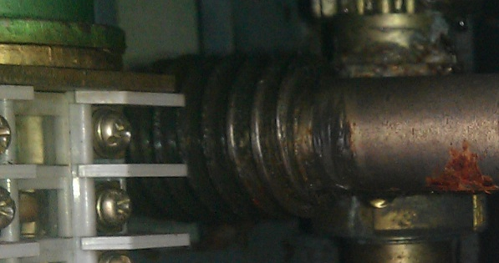
要因确认3 |  | 确认人 | 确认时间
润滑不足 |  | xxxx | 2013.6
确认情况
要因
小组成员调查发现，操作机构连杆因长期没有维护，机构润滑油不足，导致设备操作操作机构卡涩，设备在操作过程中多次出现振动，导致连杆防锈漆脱落，引起端子箱渗漏水。
连杆润滑不足
序号 | 变电站 | 机构箱总数 | 润滑个数 | 润滑率 | 平均润滑率
1 | 建新变 | 38 | 5个 | 13.16% | 20.34%
2 | 南郊变 | 12 | 3个 | 25%
3 | 高岐变 | 35 | 8个 | 22.86%
从上表可知，机构连杆的平均润滑率仅为20.34%，极易导致机构连杆生锈和积水，是机构箱渗漏水率高的关键。

Slide 22
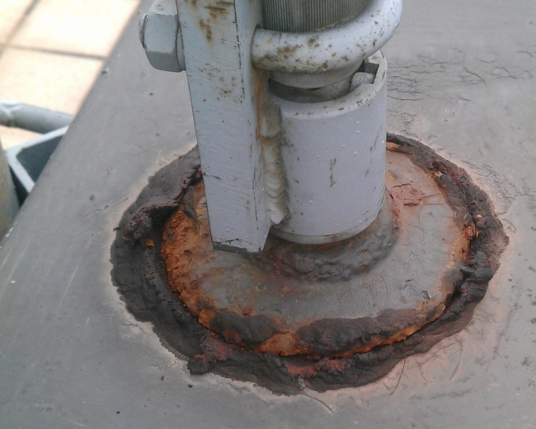
要因确认4 |  | 确认方法 | 确认人 | 确认时间
封堵材料开裂 |  | 现场调查 | xxxx | 2013.6
确认情况
要因
检查发现机构箱顶封堵材料因工作年限，出现生锈或干裂，造成传动机构连杆与机构箱顶之间缝隙增大，引起端子箱渗漏水。
序号 | 变电站 | 机构箱总数 | 封堵材料生锈数 | 生锈率 | 平均生锈率
1 | 建新变 | 38 | 28个 | 73.68% | 65.83%
2 | 南郊变 | 12 | 8个 | 66.67%
3 | 高岐变 | 35 | 20个 | 57.14%
封堵材料开裂
从上表可知，平均生锈率为65.83%，对机构箱渗漏水影响大。

Slide 23
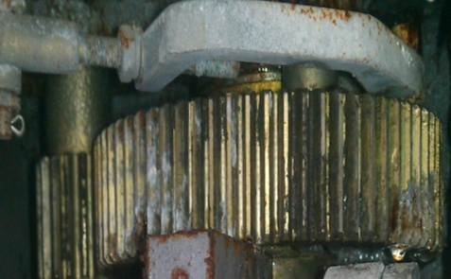
要因确认6 |  | 确认人 | 确认时间
齿轮咬合不紧 |  | xxx | 2013.6
确认情况
非要因
1、依照国网公司制定统一的招投标标准，课题人员调查机构箱均有明确的文件规定和说明材料。
2、检修部门每年均要对设备机构箱齿轮进行调整，检查检修试验记录均有详细记录，对渗漏水影响不大。
齿轮咬合不紧

Slide 24
非要因
要因确认7 |  | 确认方法 | 确认人 | 确认时间
长期日晒、雨淋 |  | 调查分析 | xxxxx | 2013.6
确认情况
我省属亚热带湿润季风气候，因季节性气候问题无法预料，且我局户外变电站设计时已考虑了相关因素影响，故不是主要原因。

Slide 25
润滑不足与封堵材料生锈为主要原因
序号 | 末端因素 | 确认方法 | 确认内容 | 确认依据 | 确认人 | 时间
1 | 培训力度不够 | 1、查阅培训档案。 2、现场理论知识、操作技能考核。 | 现场运行人员的培训情况 | 人员培训率 | xxx | 2013.6
2 | 巡视维护不到位 | 采用分层法调查巡视维护作业情况 | 现场运行人员实际操作情况 | 巡视维护不到位是否存在因果关系 | xxx | 2013.6
3 | 润滑不足 | 调查分析 | 现场设备的实际润滑情况 | 设备卡涩率 | xxx | 2013.6
4 | 封堵材料开裂 | 现场调查 | 封堵材料生锈情况 | 封堵材料生锈率 | xxx | 2013.6
5 | 齿轮咬合不紧 | 查阅检修试验记录 | 检查设备试分合记录 | 试分合完好率 | xxx | 2013.6
6 | 无标准化作业流程 | 调查分析 | 确认现场操作规范制定流程 | 现场操作实行规范 | xxx | 2013.6
7 | 长期日晒、雨淋 | 调查分析 | 确认天气情况 | 福建天气总体趋势 | xxx | 2013.6

Slide 26
经过“要因”论证后确认的“润滑不足与封堵材料开裂”主要原因，小组成员群策群力，充分发表自己的意见和想法，制定了对策实施计划表：
序号 | 要因 | 对策 | 目标 | 措施 | 负责人 | 完成时间
1 | 润滑不足 | 定期润滑 | 卡涩率降至0%。 | 1、按照安全要求，使用适用于电气设备长期使用的绝缘润滑油。 2、结合设备维护计划每月定期进行设备机构箱润滑。 | xxxx | 8月上旬
2 | 封堵材料开裂 | 设计新模具，防止雨水进入缝隙 | 雨水渗入率降为5%以下。 | 1、根据连杆与机构箱实际尺寸设计模具。 2、考虑台风和雨水方向不固定，在伞具下方加装防雨筒，防止雨水冲刷腐蚀封堵材料， 3、使伞具与防雨筒一体化成型，固定在连杆处。 | xxx | 8月上旬
要求：伞状模具直径大于防水槽直径。

Slide 27
对策实施一
定期润滑
1
小组成员利用两个月时间，一次性对所管辖户外变电站设备机构箱进行润滑。
2
制定标准作业卡，结合每月设备维护，对设备进行定期润滑。
3
结合巡视周期表，对设备润滑情况进行巡视检查。
结论：由统计可以得出，传动机构卡涩率为0%，对策一目标实现。

Slide 28
对策实施二
设计安装新模具，防止雨水进入缝隙
1、小组成员根据要因二，集思广益，制定了多项对策方案，并对所选方案进行了对比分析
对策评价选择表
要因 | 对策 | 评价 |  |  |  | 综合得分 | 选定方案
 |  | 有效性 | 可操作性 | 经济性 | 可靠性
封堵材料开裂 | 设计安装新模具 | ◎ | ◎ | ◎ | ○ | 18 | ✓
 | 更换新机构箱顶 | ◎ | ※ | ※ | ◎ | 12
 | 定期更换封堵材料 | ◎ | ○ | ※ | ◎ | 14
注：◎ 5分 ○ 3分 ※1分
对策可行性分析表
要因 | 对策 | 可行性分析 | 结论
封堵材料开裂 | 设计安装新模具 | 材料成本低，可操作性强，易加工成型，可操作性强，不易生锈。 | 可行
 | 更换新机构箱顶 | 材料成本高，无法大量使用的要求。 | 不可行
 | 定期更换封堵材料 | 需要成本较高，需要多次维护，耗时较长，且加工操作不方便。 | 不可行

Slide 29
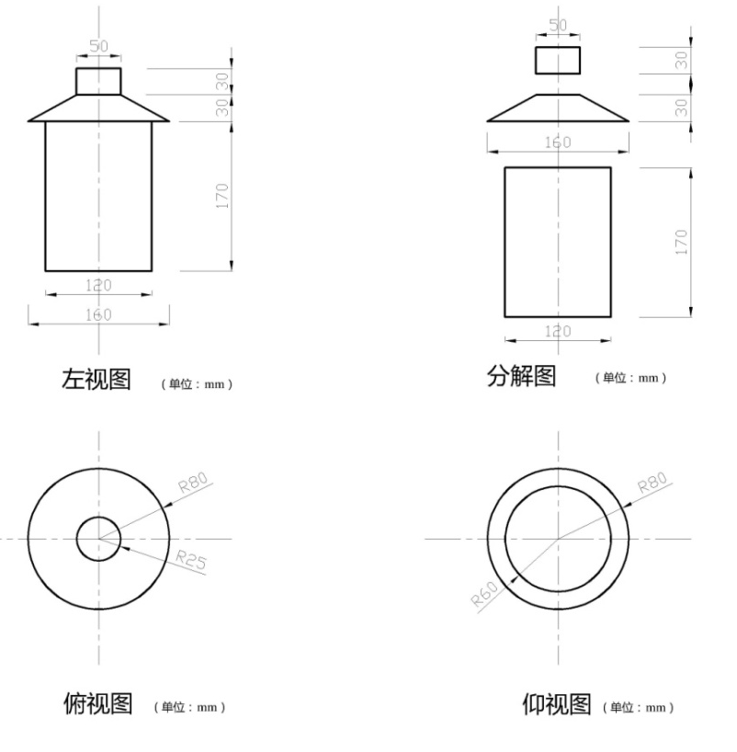
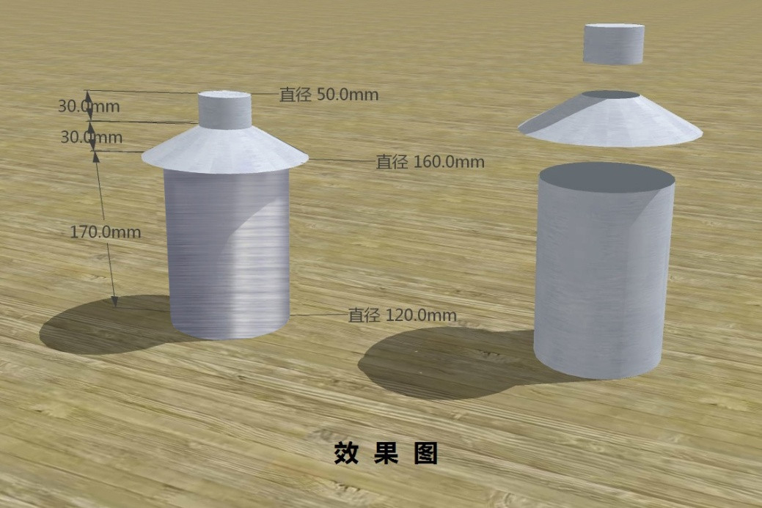
对策实施二
设计安装新模具，防止雨水进入缝隙
2、根据对策可行性分析，小组成员进行模具图纸设计，具体如下图所示：
伞状模具
防水槽
材料尺寸图

Slide 30
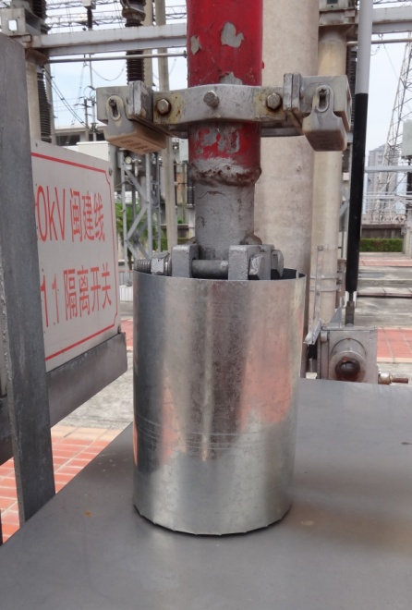
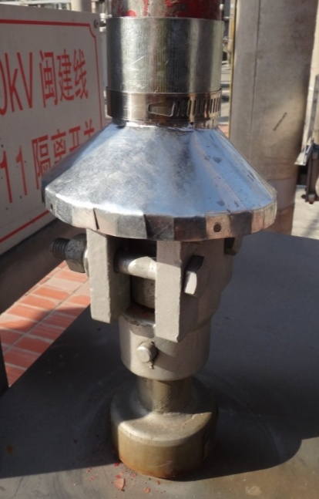
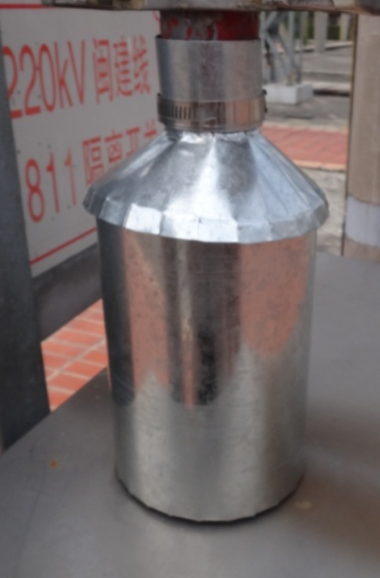
模具设计图纸要点：
a、采用上下两部分分离结构，并留有2cm的连杆旋转裕度，避免连杆转动时，因下部防水槽固定而不能转动和干扰。
b、分离结构有上下错层，伞状模具直径大于防水槽直径，避免雨水因台风等天气倒灌入防水槽。
3、2013年8月5日，小组成员进行模具的实物安装。
安装防水槽，固定连接部位
安装伞状模具，固定在旋转连杆上
一体化固定

Slide 31
上述方案实施后，小组成员统计从9月份至11月份机构箱缺陷率进行了统计，在两个月时间内，共发生机构箱缺陷共2例。统计损坏率=2/85*100%=2.35%，因本次仅统计2个月的损坏率，若按照全年统计为14.12%，圆满的完成了既定目标。
22.35%
操作机构箱缺陷率统计
圆满的完成了
既定目标
16%
14.12%
现状
目标
活动后

Slide 32
本次QC活动在设备上直接进行改进，改进方法简单，易操作，设备加工费用在150元左右，按照南郊变、建新变、高岐变三个站所有机构箱加工成本费为150*85=12750元。不仅减少人工费用，也延长了使用寿命，而一台设备操作机构箱成本价格远高出10倍数，几乎不用耗费多余成本即可达到满意的结果，经济效益十分明显。
经济
效益

Slide 33
通过QC小组活动，较大降低了机构箱设备的缺陷率，减少设备带病运行的风险，同时为设备巡视工作节省了大量的工作时间，进一步保证了设备的安全稳定运行，从而保证了电网的安全运行，提供优质可靠的电能，进一步提高了安全和社会效益。
社会
效益
小组
受益
无形
效益
目前该项目已通过变电部门和安监部门验收合格，预计2014年5月起开始在部分户外变电站推广。

Slide 34
措施一
把防水槽和伞状模具的设计资料整理归档，编写模具《巡视维护指导书》，制定《巡视作业卡》，纳入变电站日常管理。
措施二
结合变电站自维护工作，制定设备定期润滑自维护计划和《小型分散作业计划》，并将工作任务划入变电站绩效考核系统中。
从QC活动结束后，再次对成果进行巩固，重新统计2013年11月中旬至12月的设备缺陷率，发现仅有1例端子箱缺陷，按照全年缺陷率为1*8/85=9.42%，进一步证明了本次QC活动取得的效果。

Slide 35
通过QC小组活动，切实解决了工作中存在的实际问题，增强了小组成员的团队精神和参与意识，提高了小组成员查找问题、分析问题的能力。今后将继续努力，将生产中暴露的问题与实际结合，改进方案措施，使变电运行维护更安全、更可靠。
总结
针对目前机构箱上刀闸分合不到位的情况，小组选定下一个课题为《提高现场设备操作的到位率》
下一步打算

Slide 36
备用图标图表配图

Slide 37
备用图标图表配图
要因
非要因

Slide 38
备用图标图表配图
关键词
关键词
关键词
关键词
关键词
关键词
关键词

Slide 39
关键词
关键词
关键词
单击此处添加合适的内容添加关键词
关键词
关键词
单击此处添加合适的内容添加关键词
关键词
关键词
单击此处添加合适的内容添加关键词
关键词
关键词
单击此处添加合适的内容添加关键词
关键词
单击此处添加合适的内容添加关键词
关键词

Slide 40
物
人
方法
环境

Slide 41
谢谢大家
获奖框架完整南方电网模板

